Slide 1

الأساليب الكمية في التسويق 1
Méthodes Quantitatives en Marketing 1
من إعداد: د.بن عيدة إيمان

Slide 2
المحاضرة الأولى:
مفاهيم نظرية للأساليب الكمية في التسويق السياحي والفندقي

Slide 3
تعريف الأساليب الكمية:
مجموعة الطرق والصيغ والمعدات والنماذج التي تساعد في حل المشكلات على أساس عقلاني
الاعتماد على الأساليب الرياضية والإحصائية في معالجة المشاكل واتخاذ القرارات في المؤسسة من خلال التعبير عنها رياضيا أو كما، وذلك بعد أن يتم صياغتها في إطار نموذج رياضي يتم فيه استيعاب كافة عناصر المشكلة,

Slide 4
Loomba
المدخل الكمي يمثل الإطار الذي ستخدم فيه الأساليب الكمية، حيث أن المدخل الكمي يتطلب أن تكون مشكلات القرار محدودة وخاضعة للتحليل بطريقة علمية منهجية منطقية، اعتمادا على البيانات والمنطق والواقع وليس عن طريق مدخل التخمين

Slide 5
تعريف الأساليب الكمية في التسويق السياحي والفندقي:
هي مجموعة من الأدوات والتقنيات الإحصائية والرياضية التي تستخدم في مجال التسويق السياحي والفندقي من أجل جمع وتحليل البيانات الرقمية المتعلقة بالسياح والنزلاء، بهدف اتخاذ قرارات تسويقية مبنية على أدلة علمية

Slide 6
حلول كثيرة نظرا لكثرة المعايير
الحل المقبول
البحث عن الحل
وضع معايير الحل
تحديد المشكلة
حلول قليلة نظرا لقلة المعايير

Slide 7
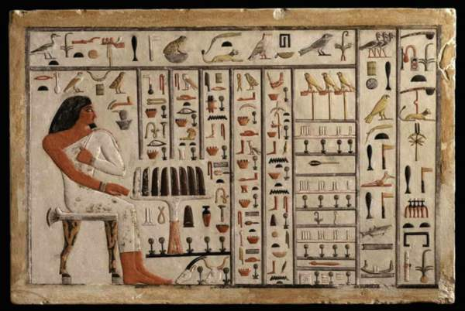
التطور التاريخي للأساليب الكمية:
الرياضيات القديمة: كانت مقتصرة على الحساب لدى التجار الأوائل

Slide 8
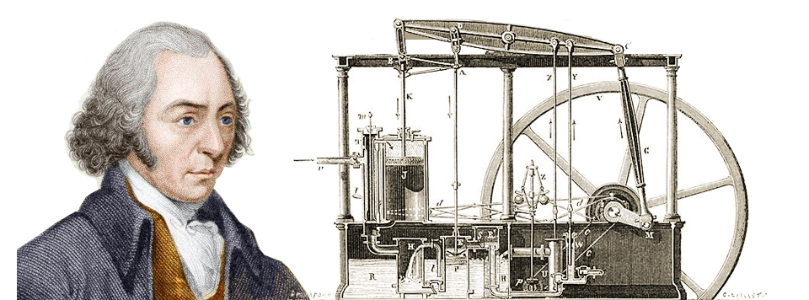
التطور التاريخي للأساليب الكمية:
الثورة الصناعية 1764

Slide 9
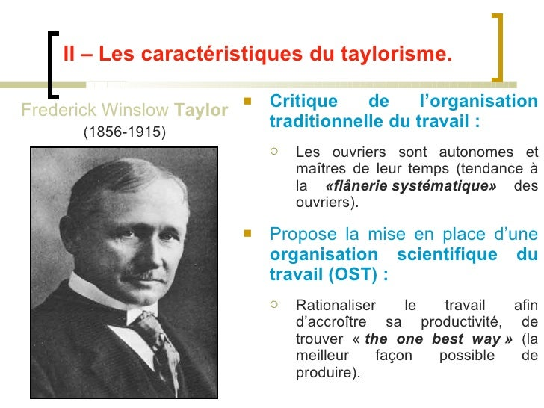
التطور التاريخي للأساليب الكمية:
القرن العشرين: المبادئ الأربعة تأكيدا على وجود أفضل طريقة في انجاز الأعمال وتقليل الجهود والعوائد

Slide 10
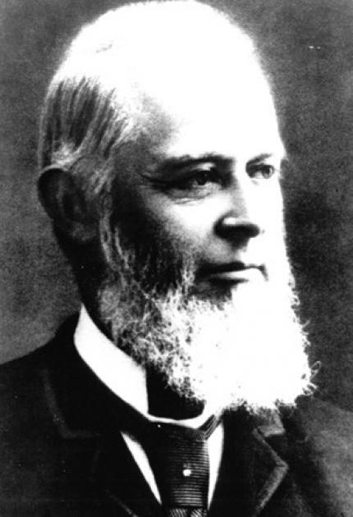
التطور التاريخي للأساليب الكمية:
1912: المبادئ الأساسية لحجم وجبة الإنتاج الإقتصادية

Slide 11
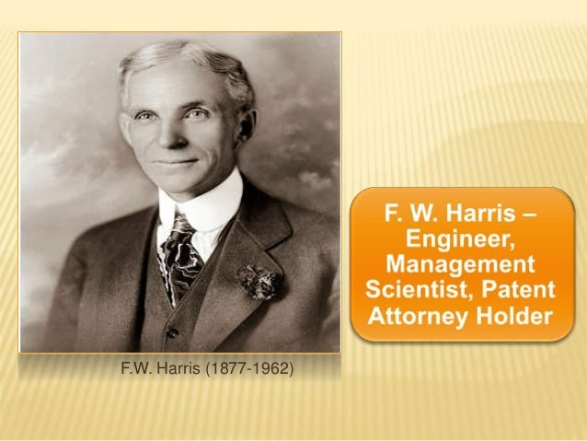
التطور التاريخي للأساليب الكمية:
1915: الصيغة الأولى لنموذج المخزون الخاص بحجم طلبية السوق

Slide 12
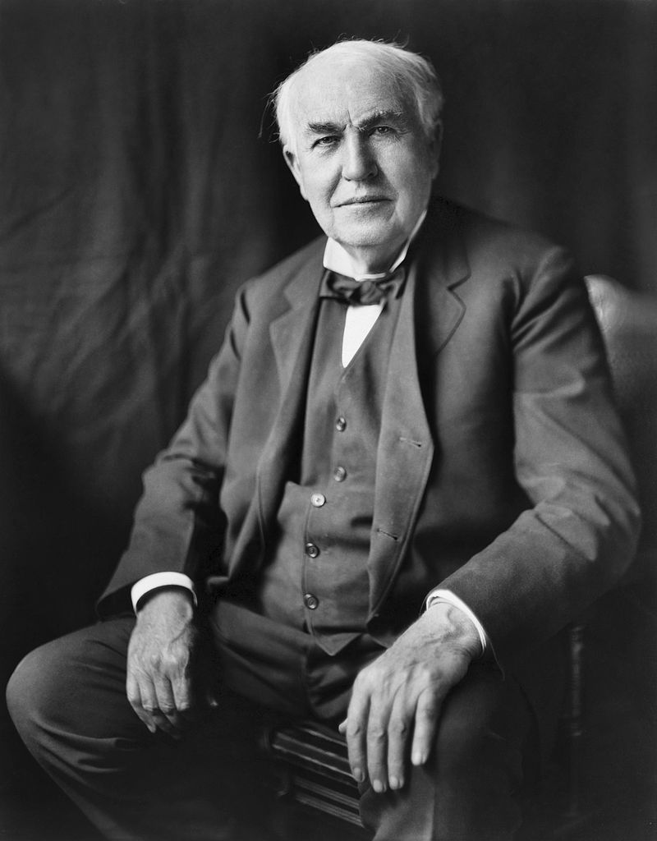
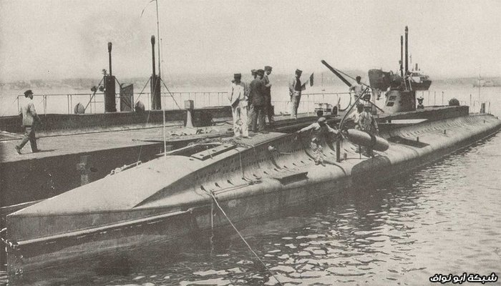
التطور التاريخي للأساليب الكمية:
الحرب العالمية الأولى: توظيف الإحصاء لتحديد أفضل الطرق للتهرب من الغوصات، محللا أهمية المسار المتعرج

Slide 13
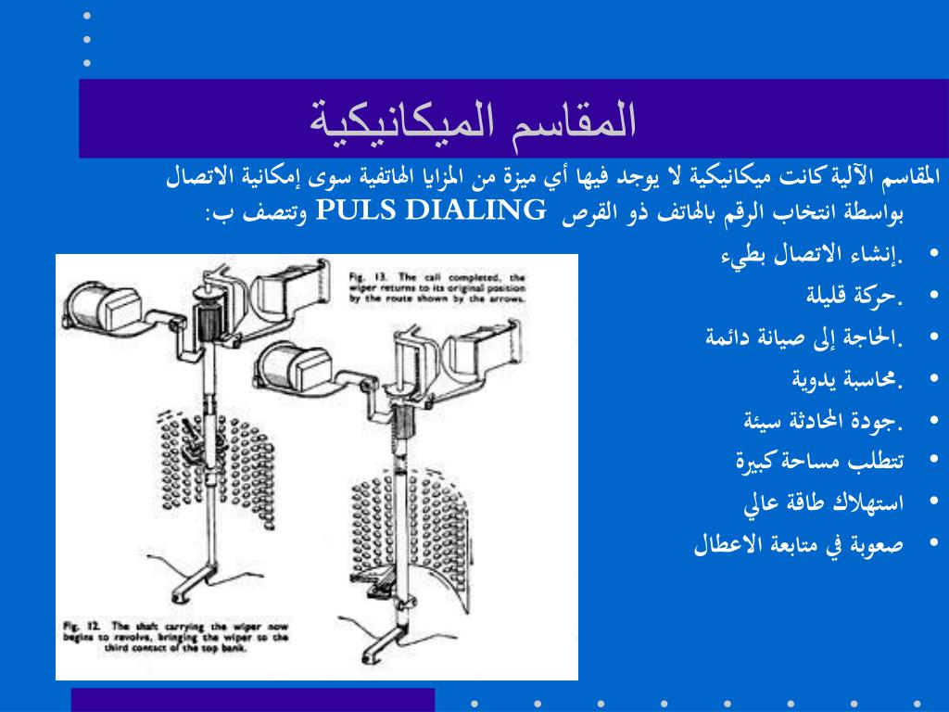
التطور التاريخي للأساليب الكمية:
1916: تحليل تذبذب الطلب على تسهيلات الهاتف في المقاسم الآلية، فكان أول من طور صيغ وقت الانتظار المتوقع لطالبي النداءات

Slide 14
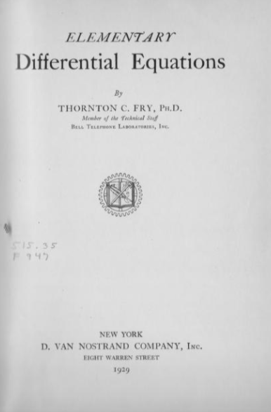
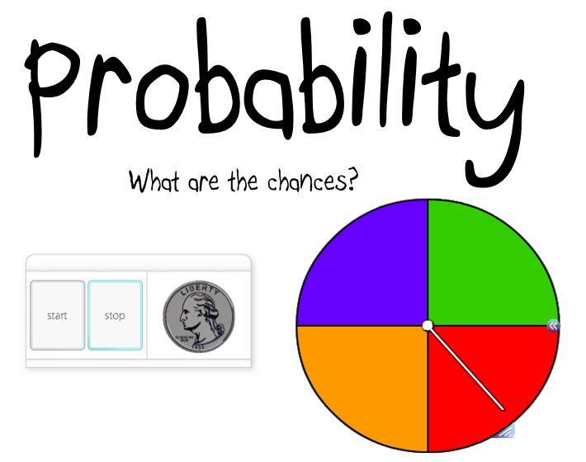
التطور التاريخي للأساليب الكمية:
1925: تطوير نظرية خطوط الانتظار من خلال تطبيق نظرية الاحتمالات

Slide 15
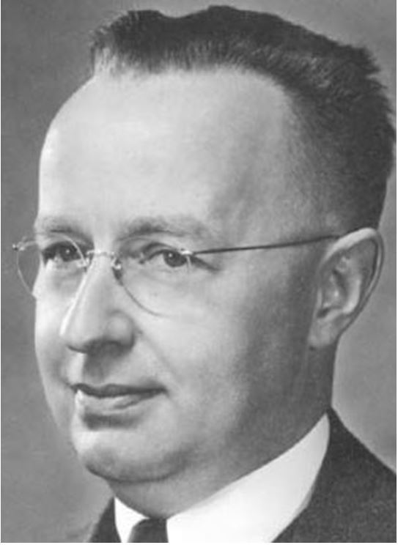

التطور التاريخي للأساليب الكمية:
1931: إدخال الطرق الإحصائية على رقابة الجودة

Slide 16

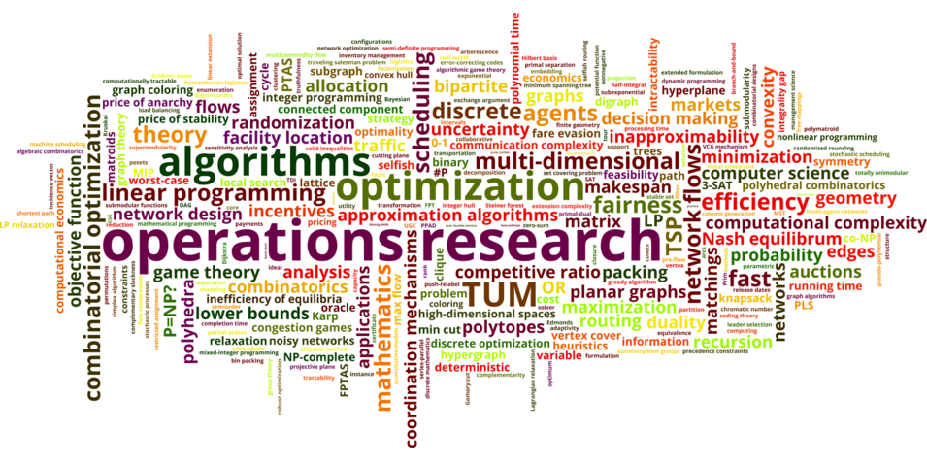
التطور التاريخي للأساليب الكمية:
1939: خلال الحرب العالمية الثانية تم دراسة المشكلات الحربية من خلال نشاط علمي سمي ببحوث العمليات

Slide 17

التطور التاريخي للأساليب الكمية:
1942: شكلت الولايات المتحدة الأمريكية مجموعة مشابهة لحل المشكلات العسكرية

Slide 18
أنواع الأساليب الكمية:
أساليب بحوث العمليات
مجموعة الأساليب الإحصائية
مجموعة الأساليب الرياضية
البرمجة الخطية
النقل والتخصيص
نظرية الألعاب وشجرة القرارات
خطوط الانتظار
شبكات العمل
السيطرة على الخزين
سلاسل ماركوف
الإحصاء الاستدلالي
الإحصاء الوصفي
الرياضيات التطبيقية
الرياضيات الصرفة
مقاييس النزعة المركزية
مقاييس التشتت
نموذج التوقع والأرقام القياسية
أساليب عرض البيانات
أساليب سحب العينات
الرياضيات المالية (الفوائد والاستثمار)
رياضيات التحليل المالي والمحاسبي
اللوغاريتمات
الأسس والجذور
الاحتمالات
المصفوفات

Slide 19
خصائص الأساليب الكمية في التسويق السياحي والفندقي:
تعتمد على البيانات العددية مثل الحجوزات، متوسط مدة الإقامة، نسب الإشغال، رضا العملاء
تستخدم القياس الإحصائي لاكتشاف العلاقات بين المتغيرات
تمكن من بناء نماذج تنبؤية لتوقع الطلب السياحي أو سلوك العميل
تركز على الموضوعية وتقليل التحيز الشخصي

Slide 20
أهمية الأساليب الكمية:
تساعد في تقدير حجم الطلب السياحي بدقة
تحسين إدارة العوائد عبر تحديد الأسعار المثلى
قياس رضا العملاء والسواح وجودة الخدمة باستخدام نماذج مثل SERVQUAL
تطوير استراتيجيات التسويق بناء على تحليل سلوك المستهلك السياحي
دور مهم في كافة النشاطات والإدارة التابعة للمؤسسات السياحية والفندقية
تستخدم في مجال إدارة الموارد البشرية
تستخدم في مجال الموارد المالية
تساهم في اختيار الفرص الاستثمارية المثمرة، كإنشاء هياكل سياحية جديدة

Slide 21
أهم المشاكل التي تستدعي إستخدام الأساليب الكمية:
تقييم الخدمة السياحية
تقييم الحملات الإشهارية
تنظيم الجهود التسويقية
الهيمنة على السوق
تخطيط عمليات البيع والطلب وتقييم الخطط البيعية
نقل وتوزيع المنتجات السياحية والفندقية واختيار المواقع التسويقية ومنافذ التوزيع والوكلاء المعتمدون
اختيار رجل البيع أو الدليل السياحي الأمثل
المفاضلة بين العطاءات التجارية المقدمة
تصميم مواقع الخدمة والانتظار
المفاضلة بين الإستراتيجيات التسويق المتاحة
تحديد أفضل السبل لتسويق الخدمات السياحية والفندقية

